Slide 1

6. KONU: HZ. MUHAMMED’İN (S.A.V.) İNSANLARA DEĞER VERMESİ

Slide 2


6. KONU: HZ. MUHAMMED’İN (S.A.V.) İNSANLARA DEĞER VERMESİ
• Hz. Muhammed (s.a.v.) kadın ve erkek eşitsizliğinin olduğu cahiliye döneminde mazlumların hakkını savunmuş, kadınların hakkını korumuş ve kız çocuklarına değer verilmeyen bir dönemde kız çocuklarına şefkat göstermiş, insanlara da bu konuda uyarılar yapmıştır.
• Hz. Muhammed (s.a.v.), çocuklara değer verir, çocukları ile vakit geçirir, şakalaşır, oyunlar oynar, onlara çeşitli hediyeler verir ve yetim çocukları toplum içinde gözetirdi.
Bu içeriklerin daha fazlasına GÜNAY YAYINLARI Bumerang Konu Anlatımlı Din Kültürü ve Ahlak Bilgisi kitabından ulaşabilirsiniz.

Slide 3
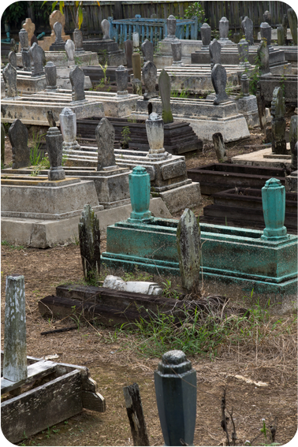
6. KONU: HZ. MUHAMMED’İN (S.A.V.) İNSANLARA DEĞER VERMESİ
Örnek Olay - 1
Mescid-i Nebi’nin temizliğini herhangi bir karşılık almadan yapan Ümmü Mihcen isminde kimsesiz bir kadın vardı. Hz. Muhammed (s.a.v.) kadının vefat ettiğini duyunca “Neden bana haber vermediniz!” diyerek arkadaşlarına sitemde bulundu, Ümmü Mihcen’e verdiği değeri göstermek üzere kadının mezarına gitti ve onun için dua etti.
Bu içeriklerin daha fazlasına GÜNAY YAYINLARI Bumerang Konu Anlatımlı Din Kültürü ve Ahlak Bilgisi kitabından ulaşabilirsiniz.

Slide 4
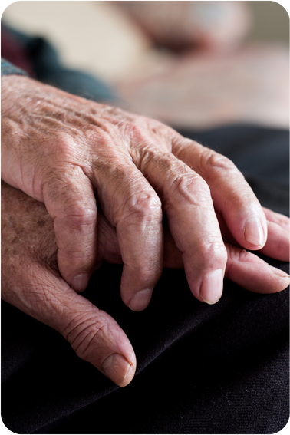
6. KONU: HZ. MUHAMMED’İN (S.A.V.) İNSANLARA DEĞER VERMESİ
Örnek Olay - 2
Bir gün Peygamberimiz arkadaşlarıyla oturup konuşurken yaşlı bir kadın ona, “Ey Allah’ın peygamberi, sana anlatacak bazı sorunlarım var. Yanıma gelir misin?” dedi.
Peygamberimiz ona doğru dönerek; “Medine’nin neresine dersen geleyim. Derdini söyle, dinleyip sana yardımcı olayım.” buyurdu.
Bu içeriklerin daha fazlasına GÜNAY YAYINLARI Bumerang Konu Anlatımlı Din Kültürü ve Ahlak Bilgisi kitabından ulaşabilirsiniz.

Slide 5
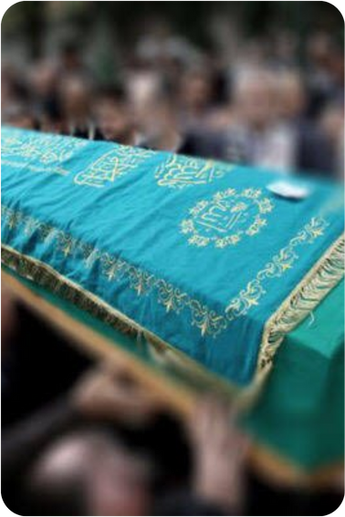
6. KONU: HZ. MUHAMMED’İN (S.A.V.) İNSANLARA DEĞER VERMESİ
Örnek Olay - 3
Bir gün Hz. Muhammed ve arkadaşları otururken önlerinden bir cenaze geçer. O hemen ayağa kalkar. Yanındakiler, cenazenin Müslüman olmadığını söylerler. Bunun üzerine, “Bu da bir insan değil mi?” buyurarak her insanın saygıya değer olduğunu vurgular.
Bu içeriklerin daha fazlasına GÜNAY YAYINLARI Bumerang Konu Anlatımlı Din Kültürü ve Ahlak Bilgisi kitabından ulaşabilirsiniz.

Slide 6

6. KONU: HZ. MUHAMMED’İN (S.A.V.) İNSANLARA DEĞER VERMESİ
Örnek Olay - 4
Evinde bir serçe kuş besleyen Ebu Umeyr adında bir çocuk vardı. Hz. Peygamber onu bir süre göremeyince nerede olduğunu sordu. Serçe kuşun öldüğünü öğrenen Peygamberimiz çocuğun evine gitti. “Ey Ebu Umeyr! Serçe kuşuna ne oldu? Başın sağ olsun.” buyurarak çocuğu teselli etti.
Bu içeriklerin daha fazlasına GÜNAY YAYINLARI Bumerang Konu Anlatımlı Din Kültürü ve Ahlak Bilgisi kitabından ulaşabilirsiniz.

Slide 7

6. KONU: HZ. MUHAMMED’İN (S.A.V.) İNSANLARA DEĞER VERMESİ
Örnek Olay - 5
Hz. Peygamber, bir gün bir elinde sürahi, bir elinde tas ile ashabına içecek ikram ediyordu. Bu sırada yabancı biri içeri girdi. Uzak bir ülkeden gelen bir elçiye benziyordu. Elindeki diplomatik mektubu bir an önce Hz. Muhammed’e (s.a.v) vermesi gerekiyordu. Telaşla ve yüksek bir sesle topluluğa seslendi: “Bu toplumun efendisi kimdir?” Hz. Peygamber adama döndü ve “Bir toplumun efendisi ona hizmet edendir.” buyurdu.
Bu içeriklerin daha fazlasına GÜNAY YAYINLARI Bumerang Konu Anlatımlı Din Kültürü ve Ahlak Bilgisi kitabından ulaşabilirsiniz.

Slide 8

6. KONU: HZ. MUHAMMED’İN (S.A.V.) İNSANLARA DEĞER VERMESİ
NOT EDELİM
Hz. Peygamber (s.a.v.) selamlaşmak, davete katılmak, öğüt isteyene öğüt vermek, aksırana “Allah sağlık ve afiyet versin” demek, hastayı ziyaret etmek, cenazeye katılmak gibi birçok güzel davranışı Müslümanın Müslümana karşı görevi olarak belirtmiştir.
(Hadis)
Bu içeriklerin daha fazlasına GÜNAY YAYINLARI Bumerang Konu Anlatımlı Din Kültürü ve Ahlak Bilgisi kitabından ulaşabilirsiniz.

Slide 9
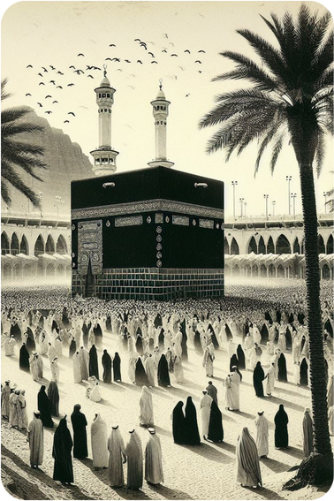
6. KONU: HZ. MUHAMMED’İN (S.A.V.) İNSANLARA DEĞER VERMESİ
Örnek Olay - 6
Mekke’nin fethinde Hz. Muhammed’i (s.a.v) karşısında gören biri heyecandan titremeye başladı. Çünkü baskı, zulüm ve işkenceler sonucu on yıl önce Mekke’den çıkardıkları Hz. Peygamber (s.a.v.) büyük bir orduyla geri dönmüştü. Hz. Muhammed (s.a.v), korkudan titreyen o kişiyi sakinleştirdi ve ona şöyle dedi: “Arkadaş! Benden korkma! Ben de aynen senin gibi güneşte kurutulmuş et yiyen bir kadının oğluyum.”
Bu içeriklerin daha fazlasına GÜNAY YAYINLARI Bumerang Konu Anlatımlı Din Kültürü ve Ahlak Bilgisi kitabından ulaşabilirsiniz.

Slide 10
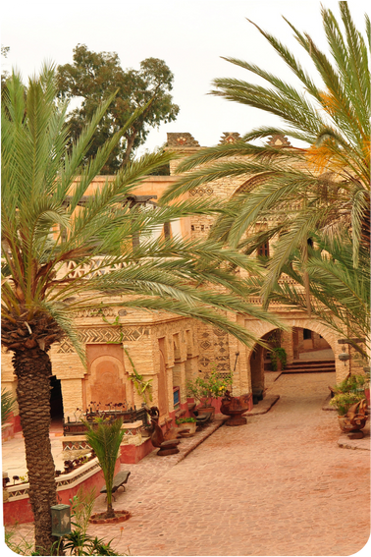
6. KONU: HZ. MUHAMMED’İN (S.A.V.) İNSANLARA DEĞER VERMESİ
Örnek Olay - 7
Hz. Peygamber, çeşitli nedenlerle Medine dışına çıktığı zaman gözleri görmeyen Abdullah İbn Ümmü Mektum ona vekalet etti ve geride kalanlara namaz kıldırdı. Bu görevin kendisine on üç defa verildiği kaydedilmektedir.
Bu içeriklerin daha fazlasına GÜNAY YAYINLARI Bumerang Konu Anlatımlı Din Kültürü ve Ahlak Bilgisi kitabından ulaşabilirsiniz.

Slide 11

6. KONU: HZ. MUHAMMED’İN (S.A.V.) İNSANLARA DEĞER VERMESİ
Örnek Olay - 8
Bilal-i Habeşi ile Ebu Zerr arasında tartışma çıktı. Ebu Zerr Bilal-i Habeşi’ye “kara kadının oğlu” dediği için bu durumu Hz. Peygamber’e şikayet etti. O da Ebu Zerr’e “Sende cahiliye adetlerinden bir iz görüyorum” diye ikaz etti. Bilal-i Habeşi’den özür dilemesini emretti.
Bu içeriklerin daha fazlasına GÜNAY YAYINLARI Bumerang Konu Anlatımlı Din Kültürü ve Ahlak Bilgisi kitabından ulaşabilirsiniz.

Slide 12
6. KONU: HZ. MUHAMMED’İN (S.A.V.) İNSANLARA DEĞER VERMESİ
Tevazu | Bir işte gösteriş yapmamak, alçakgönüllü ve ağırbaşlı olmaktır.
Sünnet | Hz. Muhammed’in (s.a.v.), söylemiş olduğu sözleri ve yol gösterici kural ve ilkelerinin bütünü
Rol model | Bireyin toplumsal davranışlarını şekillendirerek benzer tutumlar sergilemeye eğilim gösterdiği kişiliktir.
Üsve-i hasene | Hz. Peygamber’in (s.a.v.) insanlığa güzel örnek olması.
Kavram Bilgisi
Bu içeriklerin daha fazlasına GÜNAY YAYINLARI Bumerang Konu Anlatımlı Din Kültürü ve Ahlak Bilgisi kitabından ulaşabilirsiniz.

Slide 13

6. KONU: HZ. MUHAMMED’İN (S.A.V.) İNSANLARA DEĞER VERMESİ
Örnek
Hadis
“ Bütün insanlar Âdem’den gelmiş, Âdem de topraktan yaratılmıştır. Arap’ın Arap olmayana, Arap olmayanın Arap’a, beyazın siyaha, siyahın da beyaza hiçbir üstünlüğü yoktur. Allah katında üstünlük ancak takva iledir
(Veda Hutbesi)
Bu içeriklerin daha fazlasına GÜNAY YAYINLARI Bumerang Konu Anlatımlı Din Kültürü ve Ahlak Bilgisi kitabından ulaşabilirsiniz.

Slide 14
6. KONU: HZ. MUHAMMED’İN (S.A.V.) İNSANLARA DEĞER VERMESİ
Hadislerin
Yorumu
• İnsanlar yaratılış itibariyle eşittir.
• İnsanlığın atası birdir ve insan şerefli bir varlıktır.
• Allah (c.c.) katında üstünlük dünyevî değil manevîdir.
Bu içeriklerin daha fazlasına GÜNAY YAYINLARI Bumerang Konu Anlatımlı Din Kültürü ve Ahlak Bilgisi kitabından ulaşabilirsiniz.

Slide 15
6. KONU: HZ. MUHAMMED’İN (S.A.V.) İNSANLARA DEĞER VERMESİ
Örnek
Ayet
“Ey insanlar! Şüphesiz sizi bir erkek ile bir kadından yarattık, tanışasınız diye sizi kavim ve kabilelere ayırdık, Allah katında en değerli olanınız O’na itaatsizlikten en fazla sakınanınızdır. Allah her şeyi hakkıyla bilmektedir, her şeyden haberdardır
(Hucurât suresi, 13. ayet)
Bu içeriklerin daha fazlasına GÜNAY YAYINLARI Bumerang Konu Anlatımlı Din Kültürü ve Ahlak Bilgisi kitabından ulaşabilirsiniz.

Slide 16
6. KONU: HZ. MUHAMMED’İN (S.A.V.) İNSANLARA DEĞER VERMESİ
Ayetin
Yorumu
• İnsanın kıymeti davranışlarının niteliğine bağlıdır.
• İnsanların farklılıkları üstünlük vesilesi sayılamaz.
• Değişik milletlerden olmak bütünleşmeye engel değildir.
Bu içeriklerin daha fazlasına GÜNAY YAYINLARI Bumerang Konu Anlatımlı Din Kültürü ve Ahlak Bilgisi kitabından ulaşabilirsiniz.

Slide 17

6. KONU: HZ. MUHAMMED’İN (S.A.V.) İNSANLARA DEĞER VERMESİ
Bumerang / 4. Ünite
Müslüman olmadan evvel bir Hristiyan ve İslam düşmanı olan, daha sonra bir heyetle Medine’ye gelen Adiy b. Hatim, Hz. Peygamber’in yanında akrabasından bir kadın ve çocukların bulunduğunu görünce, onda İran ve Bizans krallarının niteliklerinin bulunmadığını anlar. Hz. Peygamber, Adiy b. Hatim’i evine götürürken, kendisini durdurup sıkıntısını anlatan yaşlı bir kadının uzun müddet derdini dinler. Evine vardıklarında içi lif dolu deri minderi misafire verip kendisi yere oturur. onun bu davranışlarından ötürü Adiy b. Hatim “Vallahi bu bir kral değildir.” değerlendirmesini yapar ve sonunda Müslüman olur.
Bu parçada verilmek istenen mesaj Hz. Muhammed’in (s.a.v.) hangi yönüne işaret etmektedir?
A) Adaletli olması B) Dürüstlüğü
C) Kararlılığı D) İnsanlara değer vermesi
Bu içeriklerin daha fazlasına GÜNAY YAYINLARI Bumerang Konu Anlatımlı Din Kültürü ve Ahlak Bilgisi kitabından ulaşabilirsiniz.

Slide 18
6. KONU: HZ. MUHAMMED’İN (S.A.V.) İNSANLARA DEĞER VERMESİ
Bumerang / 4. Ünite
Derste Hz. Muhammed’in (s.a.v.) insanlara verdiği değeri anlatan öğretmen aşağıdakilerden hangisini örnek olarak veremez?
A) Peygamberimiz kendisine sıkça uğrayan bir Yahudi çocuğunu hastalandığında ziyaret ederek memnun etmiştir.
B) Hz. Peygamber Müslüman olmayan komşularıyla iyi ilişkiler kurmuş, komşuluk haklarına dikkat etmiş, hastalandıklarında onları ziyaret etmiştir.
C) Uhud savaşında babaları şehit olan kız kardeşler Hz. Peygambere gelerek sıkıntı ve dertlerini anlatmışlardı. Hz. Peygamber de onları dinleyerek sorunlarına çözüm bulmuştu.
D) Mahzum Kabilesi’nden hırsızlık yapan bir kadına Hz. Peygamber’in verdiği cezayı düşürmesi için, kadının akrabaları Hz. Peygamber’in çok sevdiği Üsame’yi aracılık etmesi için gönderirler. Bu durum karşısında Hz. Muhammed (s.a.v.) “Kızım Fatıma da olsa mutlaka cezalandırırdım.” buyurmuştur.
Bu içeriklerin daha fazlasına GÜNAY YAYINLARI Bumerang Konu Anlatımlı Din Kültürü ve Ahlak Bilgisi kitabından ulaşabilirsiniz.

Slide 19
6. KONU: HZ. MUHAMMED’İN (S.A.V.) İNSANLARA DEĞER VERMESİ
Bumerang / 4. Ünite
Hz. Muhammed (s.a.v.) insanlara değer verir, söz ve davranışlarıyla da bunu hissettirirdi.
Aşağıdakilerden hangisi Hz. Peygamber’in insanlara verdiği değeri kanıtlayan bir örnek değildir?
A) Eldeki imkânları idareli kullanır, gereksiz harcamada bulunmazdı.
B) Az sözle çok şey ifade eder, tane tane, açık seçik ve herkesin anlayabileceği bir tarzda konuşurdu.
C) Kimsesizlere, yetim ve öksüzlere, yaşlılara ve hastalara sahip çıkardı.
D) Karşısındakini dinlediğini ve anladığını göstermek için yüzüne bakarak konuşurdu.
Bu içeriklerin daha fazlasına GÜNAY YAYINLARI Bumerang Konu Anlatımlı Din Kültürü ve Ahlak Bilgisi kitabından ulaşabilirsiniz.

Slide 20


6. KONU: HZ. MUHAMMED’İN (S.A.V.) İNSANLARA DEĞER VERMESİ
Aşağıdaki cümleleri Doğru veya Yanlış olarak işaretleyiniz.
 | Hz. Muhammed (s.a.v.) mazlumların hakkını savunmuş, kadınların hakkını korumuştur.
 | “Bu toplumun efendisi kimdir?” diyen birine Hz. Peygamber “Bir toplumun efendisi onu fethedendir.” buyurdu
 | Hz. Muhammed (s.a.v.), çocuklara değer verir, onlarla vakit geçirir, şakalaşır, oyunlar oynar, onlara hediyeler verirdi.
 | Medine’ye gelen biri, Hz. Peygamber’in İran ve Bizans krallarından daha konforlu olduğunu belirtir.
 | Hz. Peygamber komşularıyla iyi ilişkiler kurmuş, komşuluk haklarına dikkat etmiş, hastalandıklarında ziyaret etmiştir.
 | Peygamberimiz cahiliye adetlerinin izlerini ortadan kaldırmak ve insanı yüceltmek için çabalamıştır.
 | Beyazın siyaha, siyahın da beyaza hiçbir üstünlüğü yoktur. Allah katında üstünlük ancak servet iledir
Bu içeriklerin daha fazlasına GÜNAY YAYINLARI Bumerang Konu Anlatımlı Din Kültürü ve Ahlak Bilgisi kitabından ulaşabilirsiniz.

Slide 21

6. KONU: HZ. MUHAMMED’İN (S.A.V.) İNSANLARA DEĞER VERMESİ
Aşağıdaki kavramları Sözcük Avı bulmacasından bulunuz.
A | Ö | R | N | E | K | L | İ | K | T
S | N | İ | Y | E | R | E | E | R | A
Ü | E | D | E | Ğ | E | R | Z | U | K
N | A | T | T | İ | H | A | K | D | V
N | X | İ | İ | R | U | D | I | J | A
E | V | Ş | M | E | K | A | Y | A | S
T | E | V | A | Z | U | Ş | M | Ğ | A
D | T | X | R | B | K | A | E | İ | Y
X | S | W | E | E | Ş | R | T | J | G
İ | N | S | A | N | H | A | K | K | I
TAKVA
DEĞER
SÜNNET
TEVAZU
ÖRNEKLİK
KIYMET
YETİM
İNSAN HAKKI
SAYGI
Bu içeriklerin daha fazlasına GÜNAY YAYINLARI Bumerang Konu Anlatımlı Din Kültürü ve Ahlak Bilgisi kitabından ulaşabilirsiniz.

Slide 22

6. KONU: HZ. MUHAMMED’İN (S.A.V.) İNSANLARA DEĞER VERMESİ
Aşağıdaki tanımların karşılığı olan kavramları sırasıyla söyleyiniz.
1
Bir işte gösteriş yapmamak, alçakgönüllü ve ağırbaşlı olmak
5
Cahiliye devri
2
Hz. Muhammed’in (s.a.v.), sözleri ve yol gösterici kural ve ilkelerinin bütünü
6
Takva
3
Bireyin toplumsal davranışlarını şekillendirerek eğilim gösterdiği kişilik
1
Tevazu
4
Hz. Peygamber’in (s.a.v.) insanlığa güzel örnek olması
4
Üsve-i hasene
5
Her türlü eşitsizliğin ve değersizliğin yaygın olduğu İslam öncesi dönem
2
Sünnet
6
Allah (c.c.) katında üstünlük vesilesi olan tek özellik
3
Rol model
Bu içeriklerin daha fazlasına GÜNAY YAYINLARI Bumerang Konu Anlatımlı Din Kültürü ve Ahlak Bilgisi kitabından ulaşabilirsiniz.

Slide 23


6. KONU: HZ. MUHAMMED’İN (S.A.V.) İNSANLARA DEĞER VERMESİ
Mikail OKUMUŞ
Adem USTAOĞLU
Ekrem BALCI
Bu içeriklerin daha fazlasına GÜNAY YAYINLARI Bumerang Konu Anlatımlı Din Kültürü ve Ahlak Bilgisi kitabından ulaşabilirsiniz.

